Slide 1

ACCIDENTS D’EXPOSITION AU SANG
ET
STERILISATION
Cours mis à jour le 26/09/25
Maud LEGER
Cours en distanciel avec audios
AP LYON
Promo 2025-2026
B4M8

Slide 2
ACCIDENTS D’EXPOSITION AU SANG

Slide 3
Qu’est ce qu’un AES ?
C’est un accident d’exposition au sang ou à un autre liquide biologique, notamment ceux contenant du sang.
Sont assimilés à des AES les accidents survenus dans les mêmes circonstances avec d’autres liquides biologiques :
  Sang;
  Excrétions : urines, selles, vomissures;
  Méconium, lochies;
  Sécrétions : salive, larmes, sperme, colostrum, lait, mucus, cérumen, vernix;
  Exsudats et transsudats : lymphe, liquide pleural, céphalorachidien, articulaire, ascite, pus (sueur exceptée);
  Prélèvement organique : échantillon de tissus, cellules, organes, moelle osseuse, placenta.
L’exposition se produit lors de tout contact percutané (piqure, coupure) ou muqueux (projection dans un œil ou dans la bouche) ou sur peau lésée (plaie, eczéma, excoriation) avec du sang ou un liquide biologique.

Slide 4
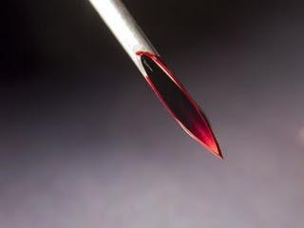
Risque de contamination
Le risque de transmission d'agents infectieux lors d'un AES concerne l'ensemble des germes véhiculés par le sang ou les liquides biologiques (bactéries, virus…).
En pratique, on redoute surtout le VHB, le VHC et le VIH
Les accidents les plus graves sont ceux où :
  La blessure est profonde
  La virémie du patient source est élevée
  L’état de défense du soignant exposé est affaiblie
  Le sang est visible sur le matériel
  Une aiguille creuse est utilisée pour un geste intraveineux ou intra artériel
  Le calibre de l’aiguille est grand
  L’absence de port de gant
L’accident exposant le plus sévère est une piqure avec une aiguille de gros calibre ayant servie à un prélèvement sanguin.

Slide 5
Prévention
La vaccination contre l’hépatite B est obligatoire depuis la loi du 18 janvier 1991, (article L. 10 du Code de Santé Publique et arrêté du 26 avril 1999).
Elle concerne toute personne qui, dans un établissement de soins ou de prévention, exerce une activité l'exposant au sang ou aux liquides biologiques, soit directement, soit indirectement (…).
Le respect des précautions standards.
L’utilisation du matériel adapté.
L’information et la formation des professionnels.
L’évaluation des actions entreprises.

Slide 6
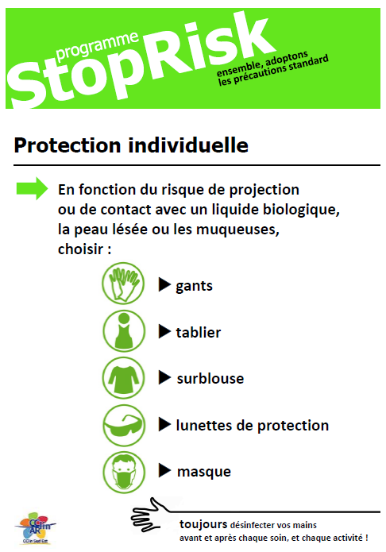
Le respect des précautions standards

Slide 7
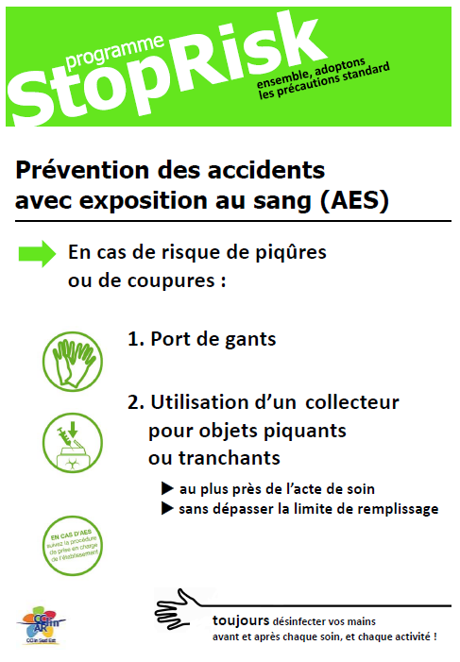
Le respect des précautions standards

Slide 8
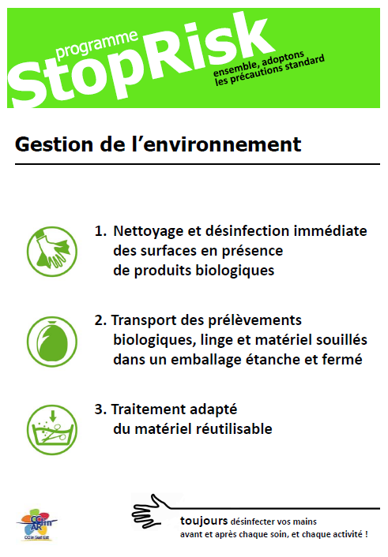
Le respect des précautions standards

Slide 9
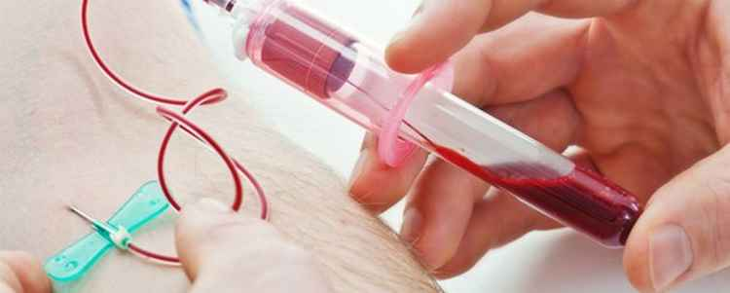
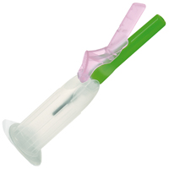
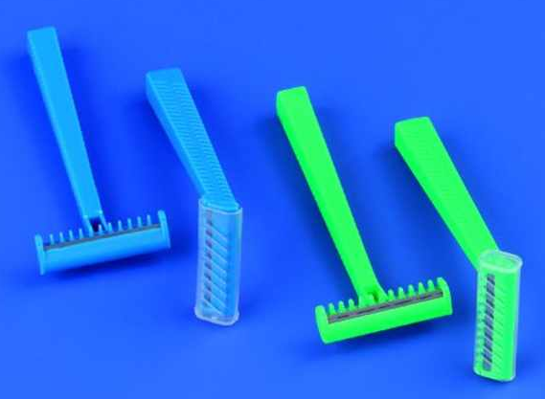
L’utilisation du matériel adapté
Choix du matériel
  Préférer l’utilisation de matériel de sécurité
  Ne jamais re-capuchonner les aiguilles
  Ne pas désadapter à la main les aiguilles, les lames…
  Ne pas laisser trainer de matériel souillé sur les paillasses, les plateaux, les lits…
  Jeter immédiatement après usage les objets piquants ou tranchants dans des conteneurs imperforables adaptés : les COPT.

Slide 10

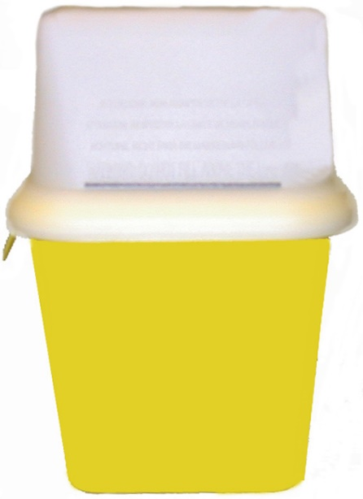
L’utilisation du matériel adapté
Utilisation de COPT : Collecteur d’Objets Piquants / Tranchants
  Les avoir à portée de main
  Les positionner de façon stable
  Respecter le niveau limite de remplissage (environ 2/3)
  Utiliser le système de fermeture temporaire puis définitif
  Doivent y être jetés : les tubes à prélèvement biologique, les ampoules en verre, les guides et mandrins de cathéters, les lames de bistouris, de tondeuse, de rasoirs, les instruments à usages unique.

Slide 11
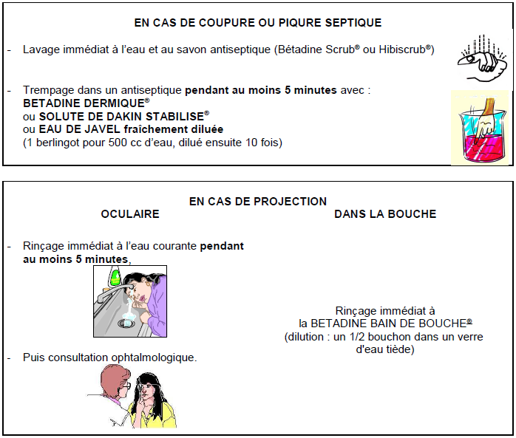
Conduite à tenir en cas d’accident : les premiers soins

Slide 12
Conduite à tenir en cas d’accident : consulter un médecin
Qui contacter ? |  | Pourquoi ?
La responsable de service où a eu lieu l’AES Le médecin indiqué sur la liste établie par chaque établissement Le service des urgences le plus proche Une consultation avec un médecin référent sera prévue dans les heures qui suivent. (circulaire du 8/12/99) |  | Identifier le patient source Evaluer le risque infectieux de l’AES - Réaliser des prélèvements sanguins. - Commencer une prophylaxie antivirale si nécessaire - Rassurer la personne si le risque est inexistant
Sévérité de l’exposition |  | Statut sérologique et clinique du patient source |  | Nature du liquide biologique responsable
Profondeur de la blessure. Type d’aiguille (creuse, pleine) Matériel en cause |  | VIH ? oui / non / stade clinique VHB ? oui / non / Virémie VHC ? oui / non / Virémie |  | Sang Liquide biologique contenant du sang Pas de sang

Slide 13
Conduite à tenir en cas d’accident : examens sanguins
Pour le patient source avec son accord |  | Pour l’accidenté bilan initial
Sérologie ( +/- virémie) pour le VIH le VHB et le VHC |  | Sérologie VIH Recherche des marqueurs sérologiques du VHC et VHB
Si risque de VIH :
  Informer le soignant du risque de transmission
  De l’incertitude sur l’efficacité du traitement proposé
  Sur les effets secondaires liés à ces traitements
Il appartient au soignant d’accepter ou de refuser la prophylaxie qui doit commencer dans les heures qui suivent l’exposition et durant 4 semaines.
Si le soignant est une femme, évaluer le bénéfice/risque si suspicion de grossesse (à l’inverse, poursuivre au moins 3 mois une contraception en cours).

Slide 14
Conduite à tenir en cas d’accident : déclaration
Déclaration de l’accident à l’employeur dans les 24h (afin de bénéficier de l’accès aux soins et aux droits de protection social).
L’AES est un accident du travail.
La déclaration doit être établie de manière à protéger la confidentialité des données concernant l’identité du patient à l’origine de l’éventuelle contamination.
L’accident est notifié au service de médecine du travail dont dépend le soignant accidenté.

Slide 15
STERILISATION

Slide 16
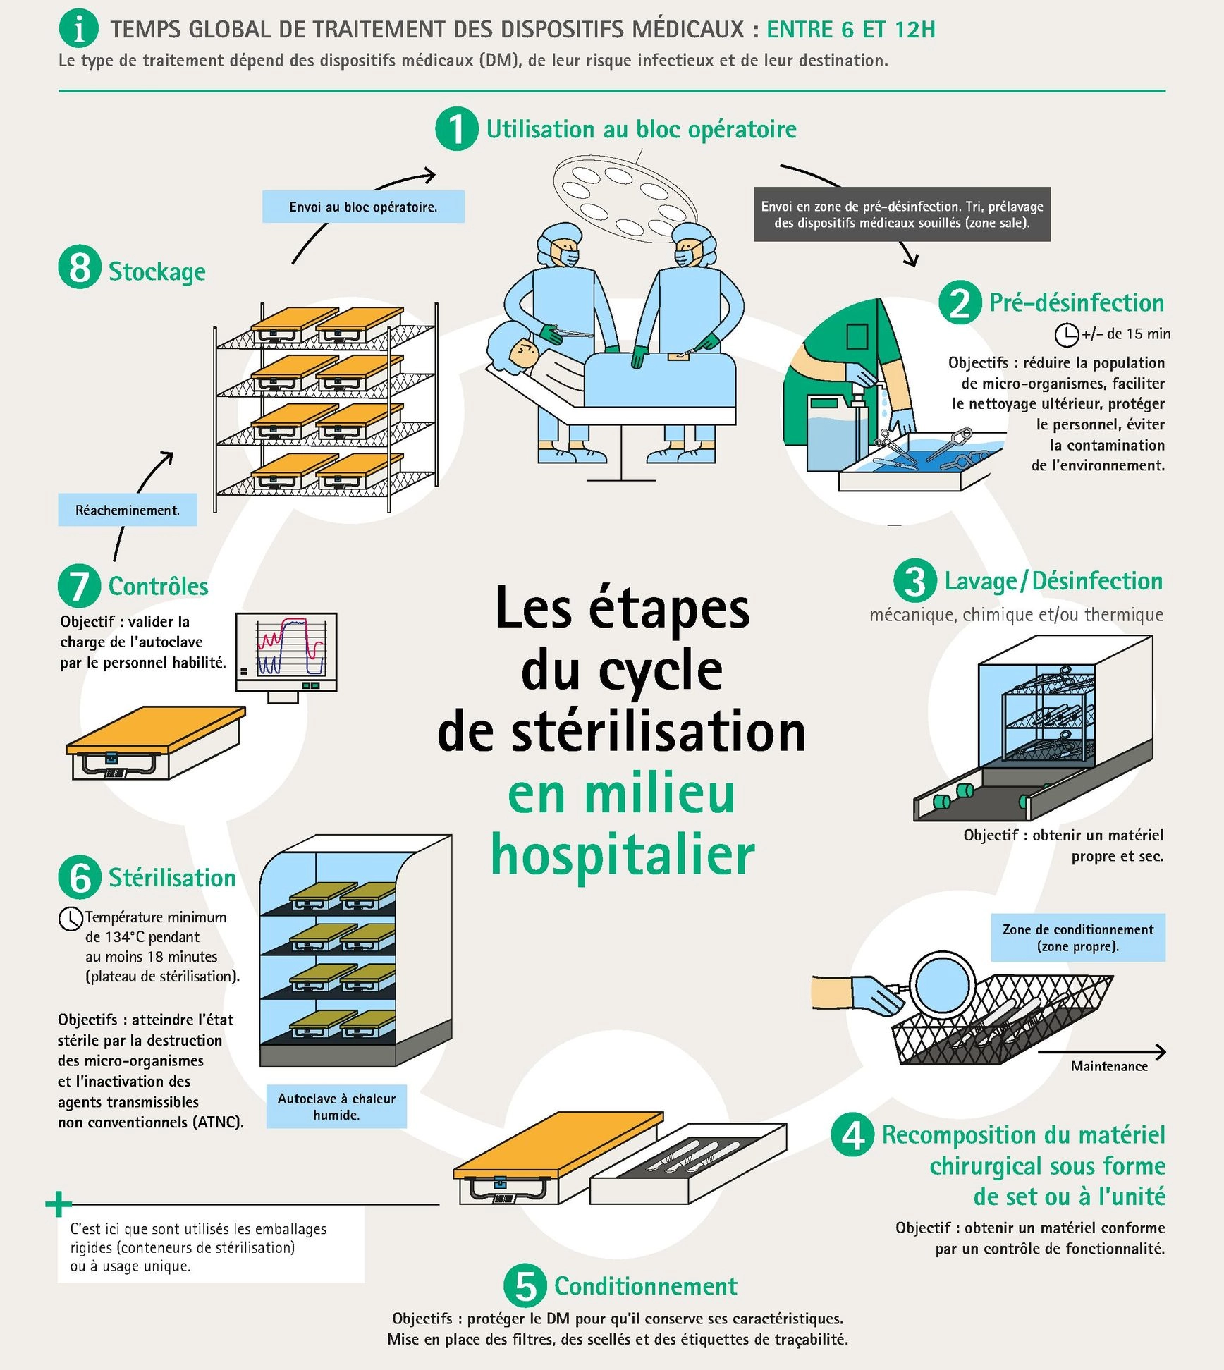
Les étapes clés

Slide 17
Les étapes de la stérilisation : la pré-désinfection
Définition : opération au résultat momentané permettant d’éliminer, de tuer ou de d’inhiber les micro-organismes indésirables en fonction des objectifs fixés. Le résultat de cette opération est limité aux micro-organismes présents au moment de l’opération.
C’est le premier traitement à effectuer sur les objets et matériels souillés dans le but de diminuer la population microbienne et de faciliter le nettoyage ultérieur.
La décontamination a aussi pour but de protéger le personnel lors de la manipulation des instruments.
Elle permet d’éviter la contamination de l’environnement.

Slide 18
Les étapes de la stérilisation : la pré-désinfection
Cette étape doit faire l’objet d’une procédure écrite précisant :
  Le produit à utiliser
  La concentration et la température
  Le temps de contact à respecter
  Les précautions d’utilisation
  La fréquence de renouvellement du bain
  La fréquence de nettoyage du bac
  Le produit doit répondre à un certain nombre de critères :
    Efficacité sur le plan antimicrobien et sur le plan de la qualité détergente
    Non nocivité pour le personnel et pour le matériel
    Pollution pour l’environnement la plus faible
    Quelques recommandations :
      Le trempage doit être effectué immédiatement après l’utilisation
      La température du bain doit être inférieure à 30°
      Les instruments doivent être totalement immergés dans le bain et être ouverts ou démontés
      Les bacs doivent être changés une fois par jour ou plus si les instruments sont très souillés (après chaque intervention au bloc opératoire)

Slide 19
Les étapes de la stérilisation : le tri et le lavage
Procéder au tri des différents matériels afin d’isoler les instruments fragiles, les éléments tranchants ou pointus
Sélectionner le type de lavage adapté aux instruments récupérés
Le lavage est une étape importante dont le but est aussi de réduire le taux microbien
Cette étape doit faire l’objet d’une procédure écrite précisant :
  Le produit à utiliser pour chaque type de machine
  Les programmes à sélectionner en fonction du type de matériel
  Les conditions de lavage manuel et la liste des matériels concernés
    Quelques recommandations :
      Ne jamais surcharger une machine (cela provoque un mauvais séchage)
      Le matériel devra rapidement et soigneusement être séché à l’air comprimé, si un programme de séchage n’est pas intégré à la machine
      L’utilisation de brosses métalliques ou de tampons à récurer est à proscrire, préférer l’usage de brosses souples en synthétiques
      La propreté de chaque instrument doit être vérifiée ainsi que son bon fonctionnement.

Slide 20
Les étapes de la stérilisation
La pré-désinfection et le lavage sont des étapes fondamentales :
on ne stérilise bien que ce qui est propre

Slide 21
Les étapes de la stérilisation : le conditionnement
Le conditionnement du matériel médico-chirurgical doit :
  Être perméable à l’agent stérilisant
  Assurer le maintient de la stérilité
  Conçu pour résister aux contraintes de transport, de stockage
  Permettre une manipulation et une ouverture facile
Les différents types de conditionnement constituent la barrière imperméable aux micro-organismes qui séparent la zone intérieure stérile de la zone extérieure. Ils sont conçus de façon à permettre l’extraction et l’utilisation de l’objet stérile.
Le protecteur individuel de stérilité : les feuilles de papier crêpée, les sachets pelables en papier/plastique transparent. Ils peuvent être utilisés seul ou avec un support :
  Conteneurs métalliques ou synthétiques (instruments de chirurgie) permettent le passage de la vapeur en restant étanches aux micro-organismes
  Les plateaux en carton (non réutilisables), en plastique, métalliques
    Techniques d’ensachage
    Technique de pliage

Slide 22
Les étapes de la stérilisation : les règles
L’emballage doit être adapté au matériel à stériliser (ni trop grand, ni trop petit)
Retourner tous les éléments susceptibles de constituer un réservoir
Ne pas stériliser des cupules imbriquées l’une dans l’autre
Ne jamais re-stériliser des papiers déjà stérilisés à l’autoclave, ils sont devenus imperméables au passage de vapeur d’eau
Toujours vérifier la qualité d’une soudure : aucun pli n’est acceptable car risque de microfissures
Protéger les instruments piquants, soit avec un tampon, soit avec du tuyau silicone
Le poids des conteneurs ne doit excéder 12,5kg

Slide 23
Les étapes de la stérilisation : la stérilisation
La vapeur
La stérilisation à la vapeur est une méthode de référence. Sont stérilisés avec :
Le métal
Le linge
Le verre
Le caoutchouc
Il convient de toujours stériliser à la vapeur d’eau tout ce qui peut l’être. Le principe repose sur l’obtention de vapeur d’eau dans des enceintes hermétiquement fermées dites « autoclaves ». C’est l’action de la vapeur d’eau saturée sous pression (combinaison de la chaleur et de l’humidité), qui permet la destruction des microbes par coagulation des protéines cellulaires.
Un cycle comprend :
Un préchauffage
Une succession de vides et d’injection de vapeur
Une montée en température
Un plateau de stérilisation (18 min à 134° ou 20 min à 125°)
Un temps de séchage
Il existe d’autres méthode de stérilisation : (gaz, irradiation…)

Slide 24
Les étapes de la stérilisation : la stérilisation
Les contrôles de stérilisation : ils ont pour but de vérifier que les paramètres du cycle de stérilisation établis se sont bien déroulés :
  Test de Bowie-Dick : permet de vérifier l’étanchéité de l’appareil. Il est effectué chaque jour avant le démarrage des cycles
  Contrôles physiques : les manomètres et les graphiques
  Contrôles physico-chimique : les témoins de passage, les intégrateurs
  Les contrôles microbiologiques : mise en culture d’une ampoule scellée après son passage à l’autoclave, dans un incubateur. Le matériel stérilisé ne devrait être distribué qu’après lecture du test, au bout de 48h.
  La date de péremption :
  La date de péremption est directement liée au type de conditionnement et à la qualité de transport et de stockage du matériel. Un marquage doit être réalisé sur chaque unité sortant du stérilisateur. Il doit comporter :
    La date de stérilisation
    Le numéro du cycle
    La date de péremption

Slide 25
Merci pour votre écoute

